Slide 1
Liferay CMS Básico: Carousel de imagens em 5 minutos
Meetup Liferay Portugal User Group
21/11/2018
Marta Santos

Slide 2
Criação de Carousel Liferay 7.1
Criar estrutura;
Criar template;
Criar web content;
Apresentar um carousel de imagens.

Slide 3
Contextualização - Liferay 7.1
Lexicon 2.0 - é uma linguagem de design para criação de interfaces no ecossistema Liferay
Clay - é a implementação do Lexicon, sendo construido com base no Bootstrap v4.0.0

Slide 4

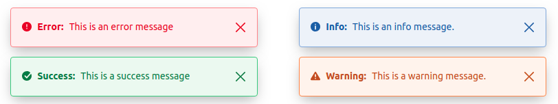
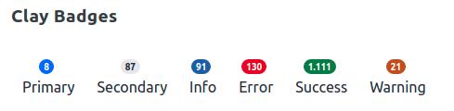
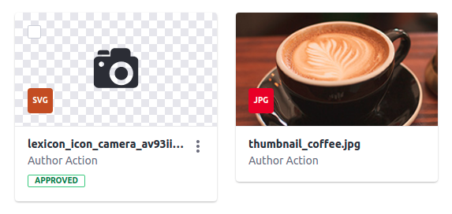
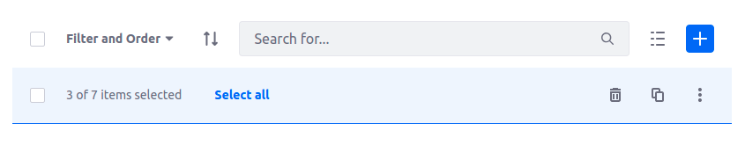
Exemplos de Lexicon Core Components

Slide 5
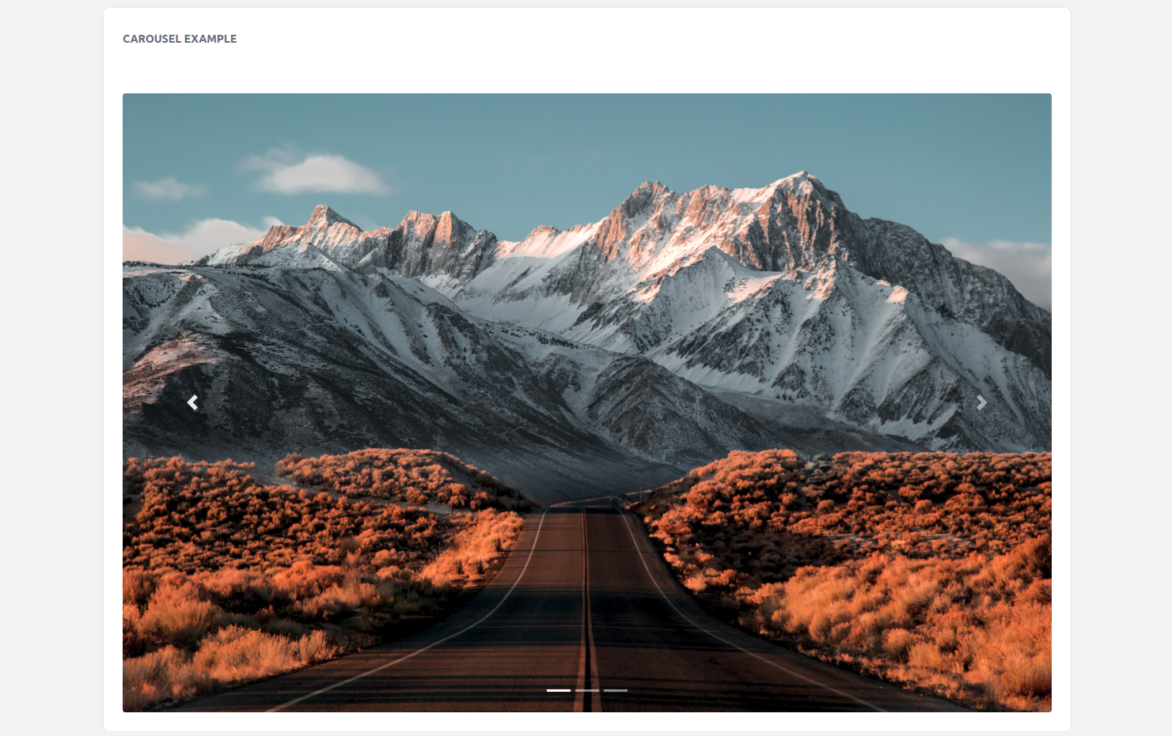
Carousel Liferay 7.1

Slide 6
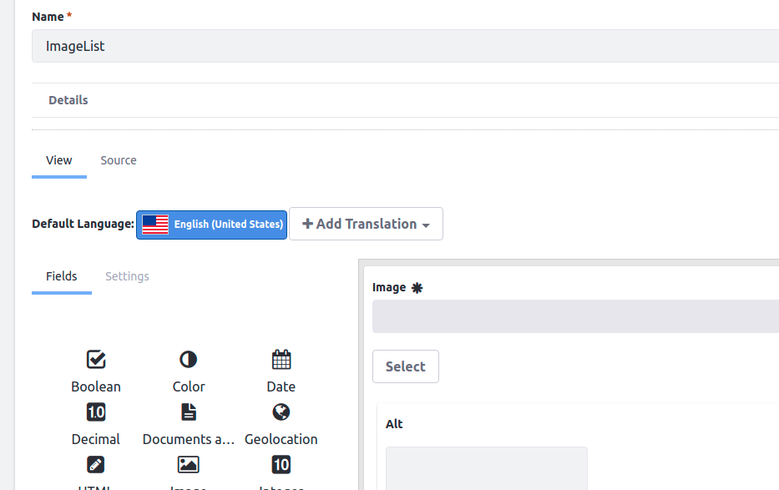
Criar Estrutura
Imagem repetível

Slide 7
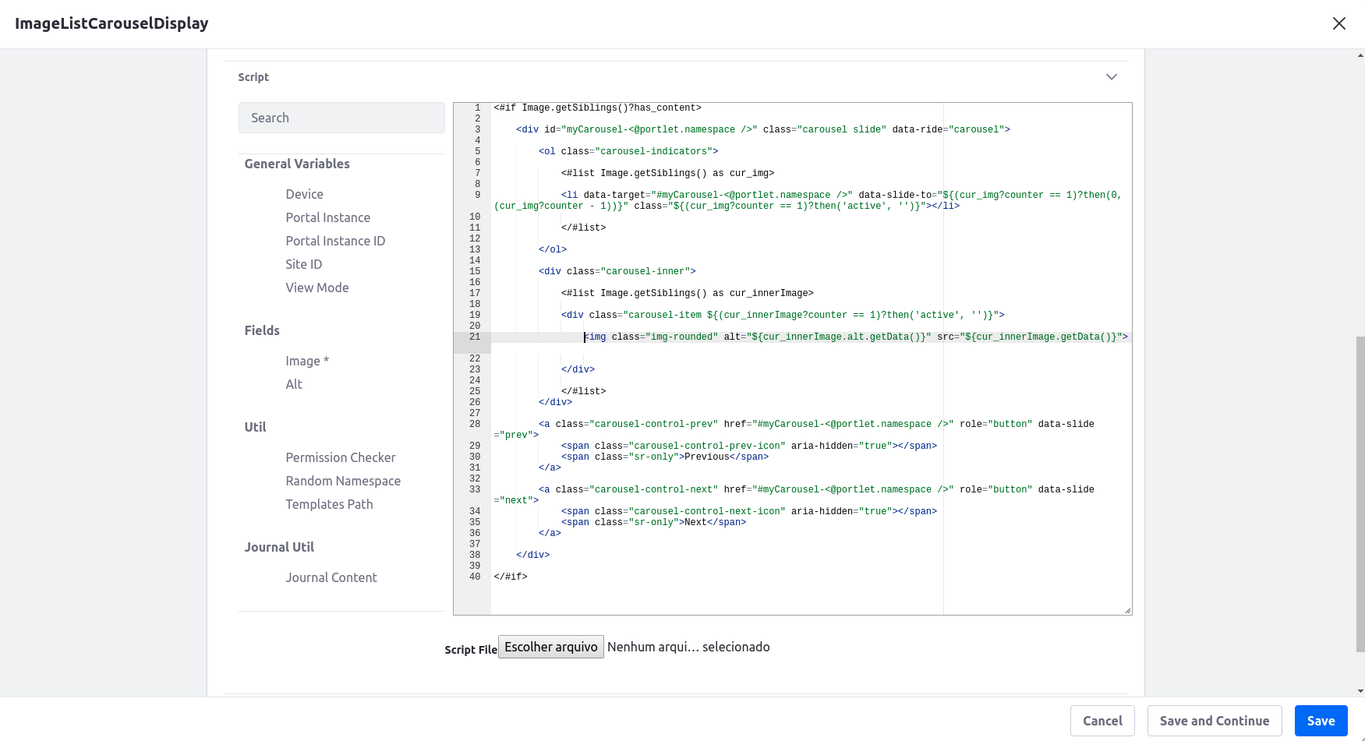
Criar Template
Tendo por base Carousel Bootstrap 4
https://getbootstrap.com/docs/4.1/examples/carousel/

Slide 8
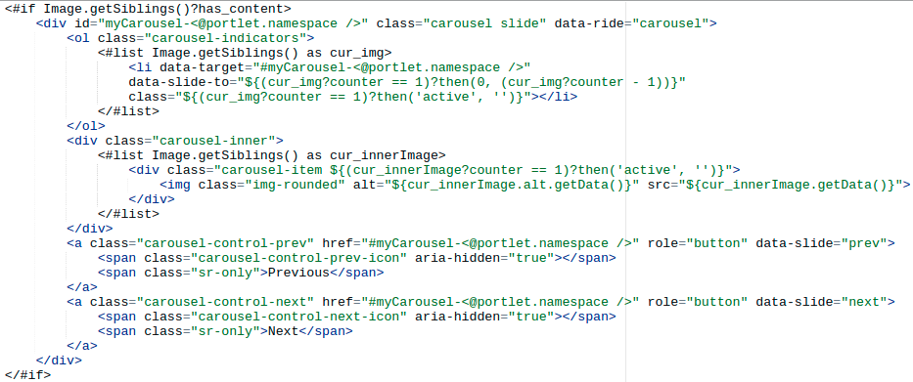
Criar Template

Slide 9
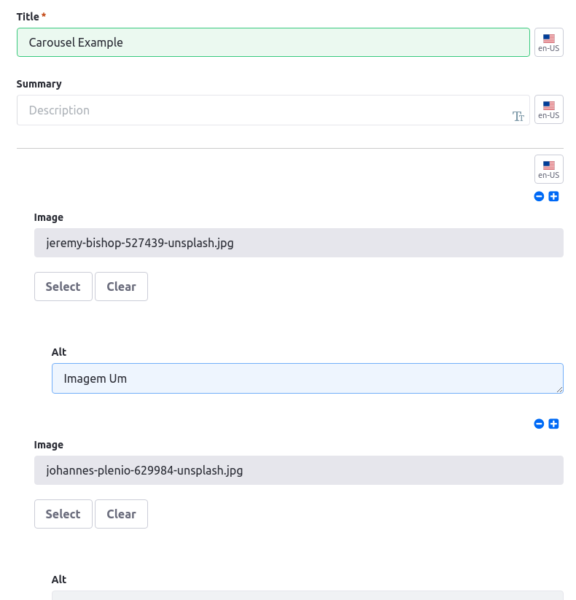
Criar Web Content
Selecionar Imagem
Repetir o campo o número
de vezes necessárias

Slide 10
Demonstração

Slide 11
Hipóteses de evolução
Adicionar link por imagem;
Adicionar texto em overlay;
Adicionar filtro (malha, alpha, b&w);
...

Slide 12
Código Demo
O conteúdo desta demo está disponível em:
https://github.com/marta-santos/liferay_portugal_user_group

